Slide 1
Особенности интеллектуального развития дошкольников
Консультация для педагогов:
педагог-психолог МАДОУ «Цветик-семицветик»
Е.Д. Гончаренко

Slide 2
«Интеллект — это человек в целом, рассматриваемый со стороны его способностей».
К. Ясперс немецкий философ, психиатр, психолог

Slide 3
В интеллектуальную деятельность человека включают:
Ощущение.
Воображение.
Мышление.
Восприятие.
Память.
Представление.

Slide 4
Сенсомоторная.
Период дооперациональных представлений (2 — 7 лет)
Период конкретных операций (7 — 11 лет)
Стадия формальных операций, после 12 лет.
Стадии развития интеллекта в периодизации Ж.Ж.Пиаже:

Slide 5
Виды интеллекта согласно теории Говарда Гаднера:
Пространственный.
Телесно-кинестетический.
Музыкальный.
Лингвистический.
Логико-математический.
Межличностный (Социальный).
Внутриличностный. Натуралистический.

Slide 6
Интеллектуальное развитие детей в ДОУ должно включать:
развитие речи и речевого общения;
развитие пространственного мышления и воображения (календарь, время);
развитие логического мышления (классификация, соотношение);
формирование сенсорной координации и моторики рук формирование умения наблюдать, описывать и строить предположения;
знакомство с правилами поведения по отношению к миру природы и миру вещей, созданных человеком;

Slide 7
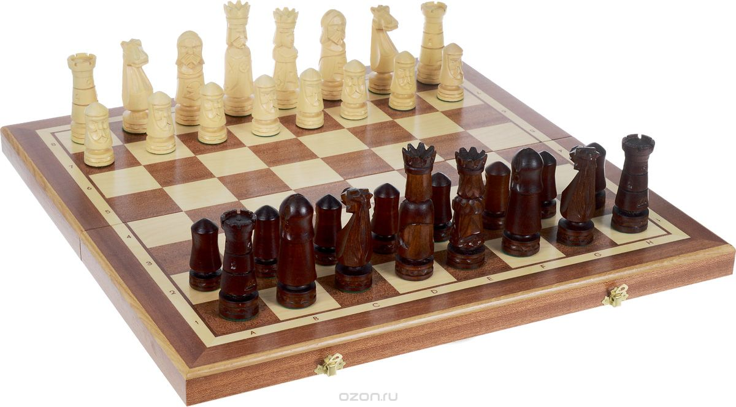
Игры и упражнения для развития интеллектуальных способностей
Шахматы

Slide 8
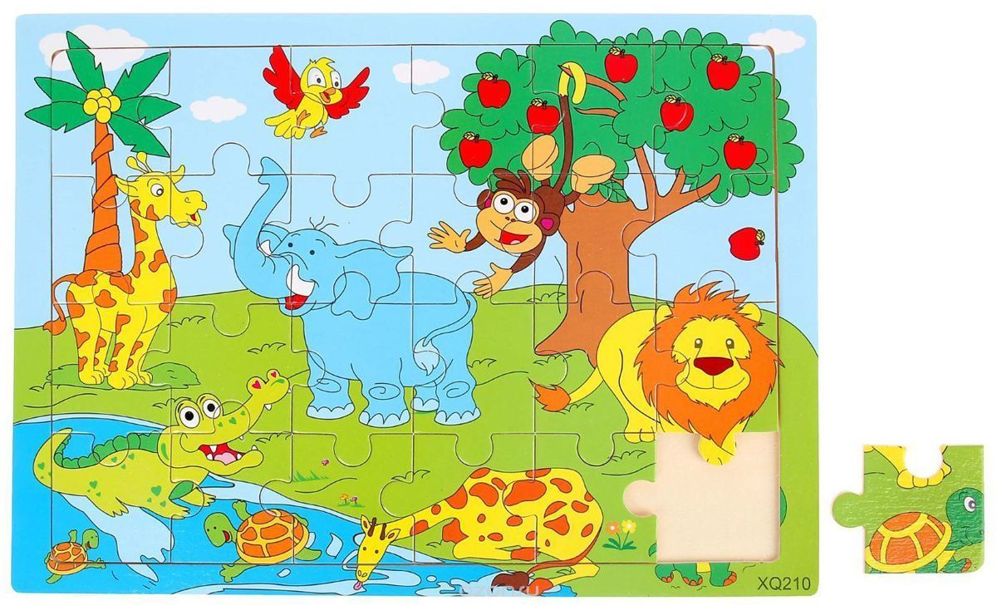
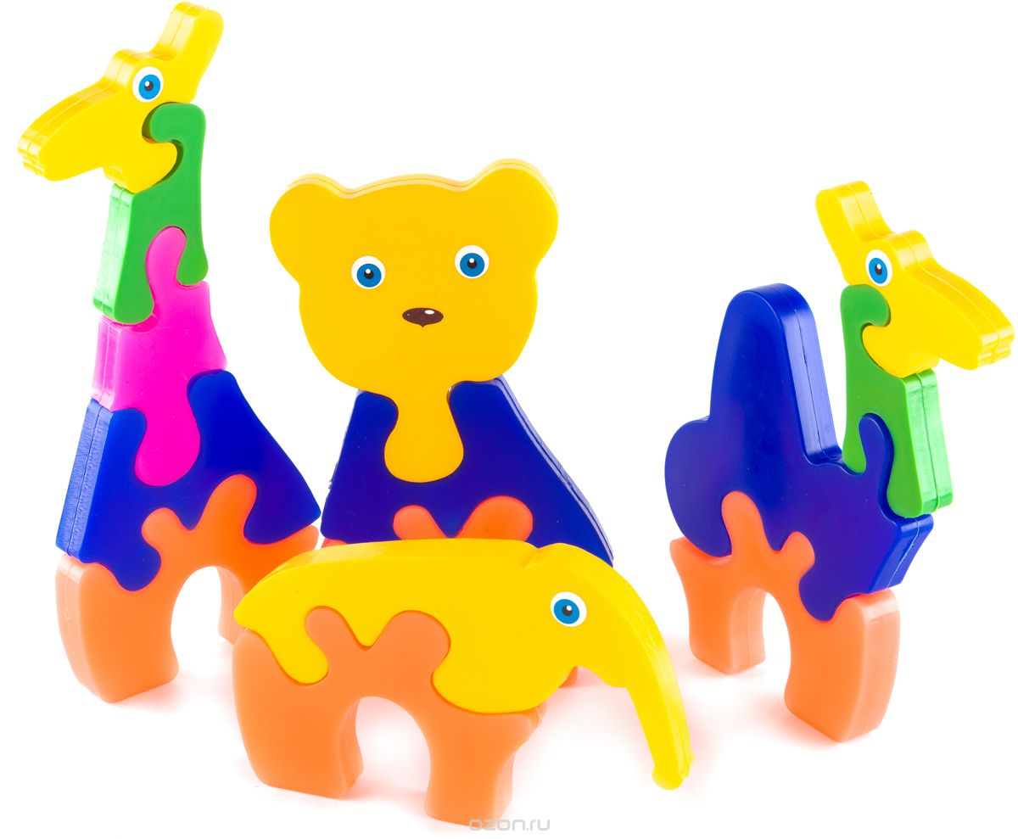
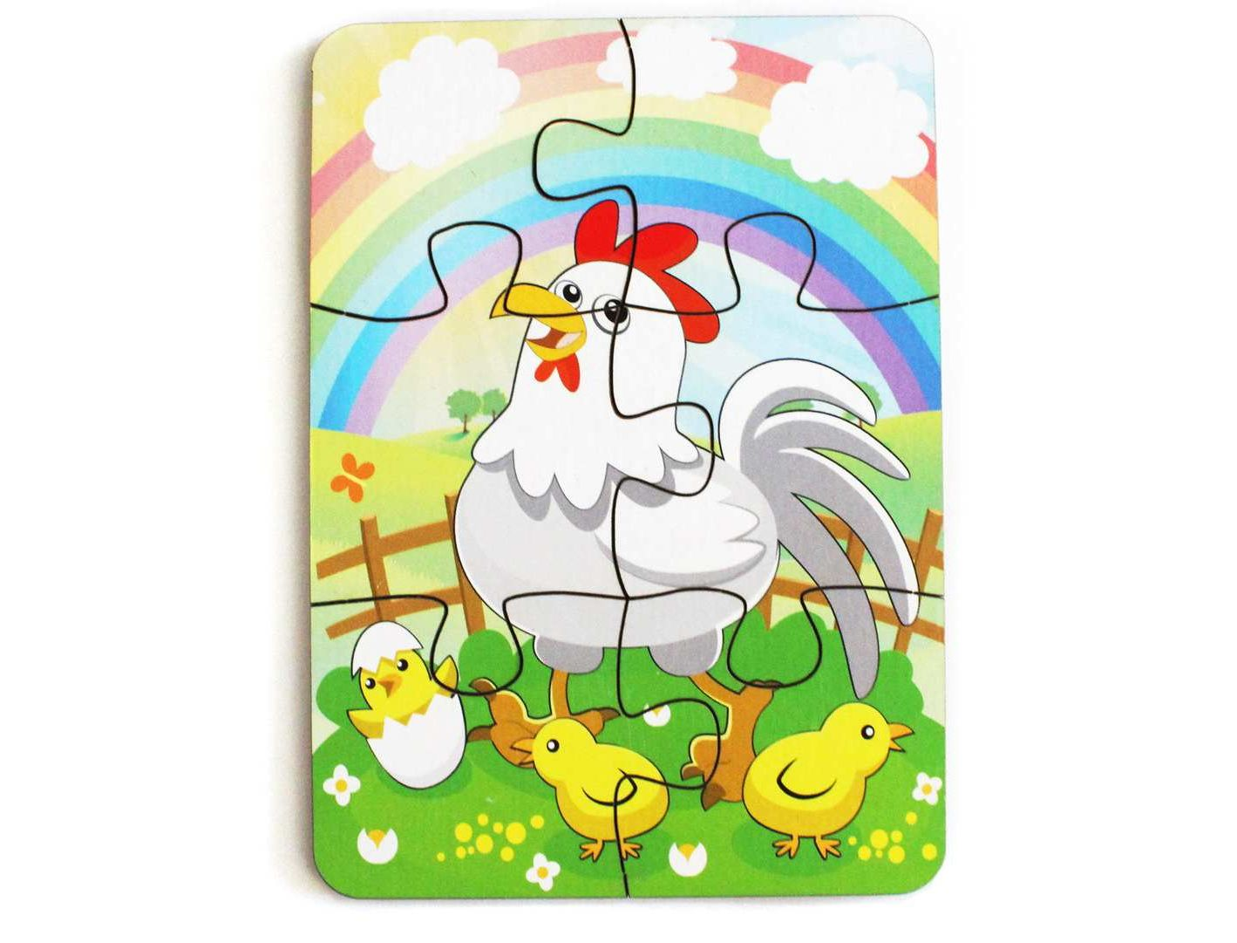
Пазлы

Slide 9
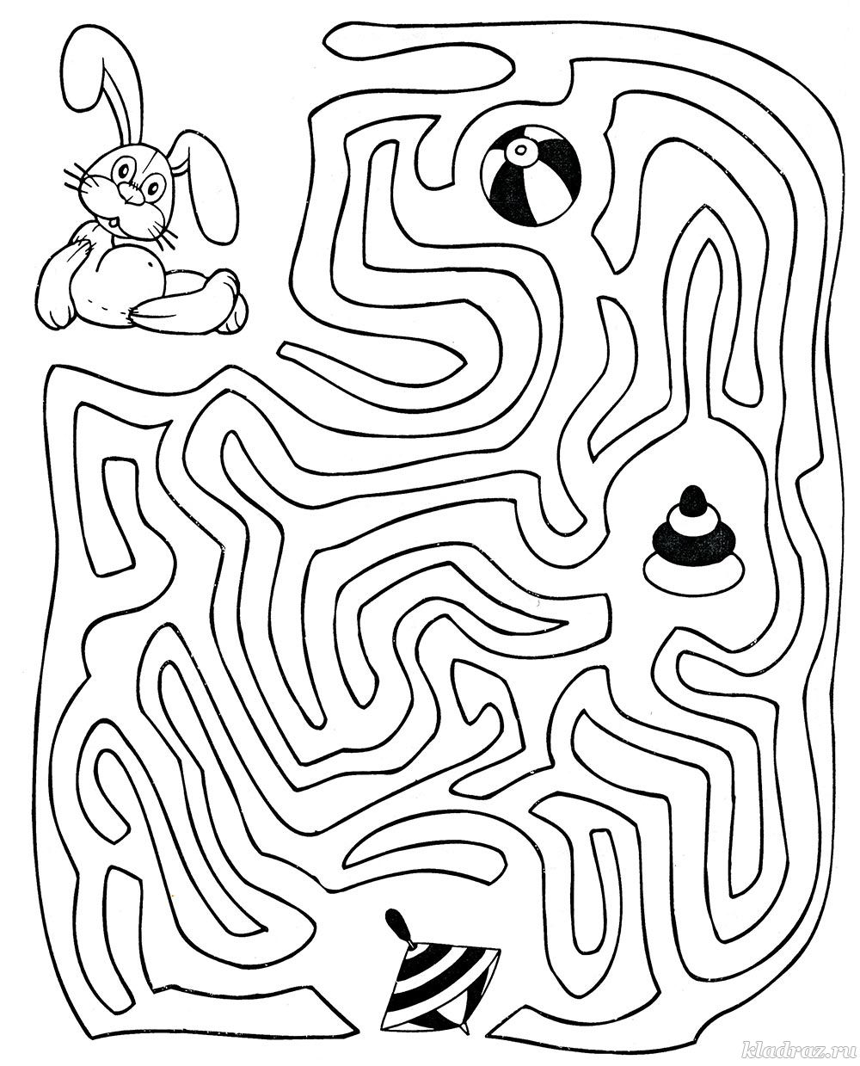
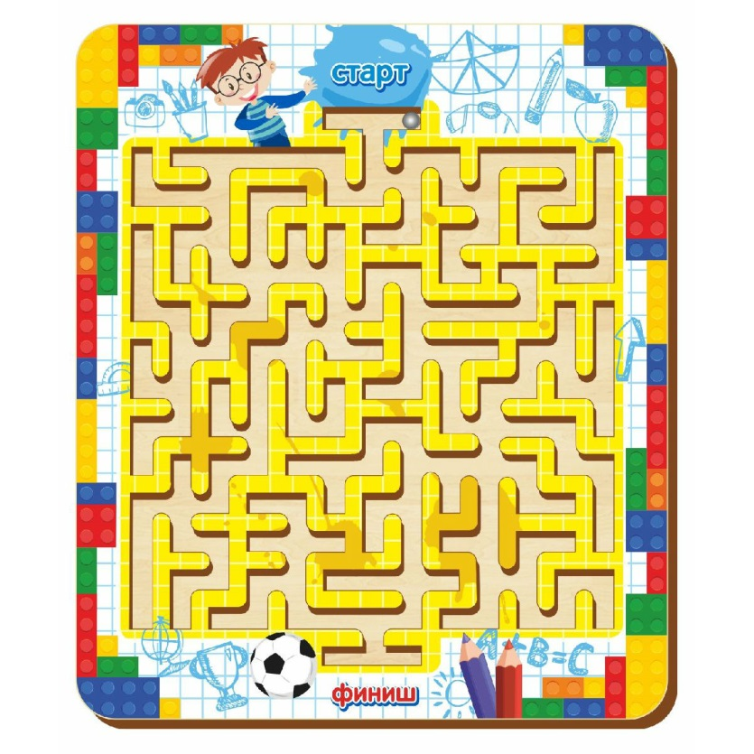
Лабиринты

Slide 10
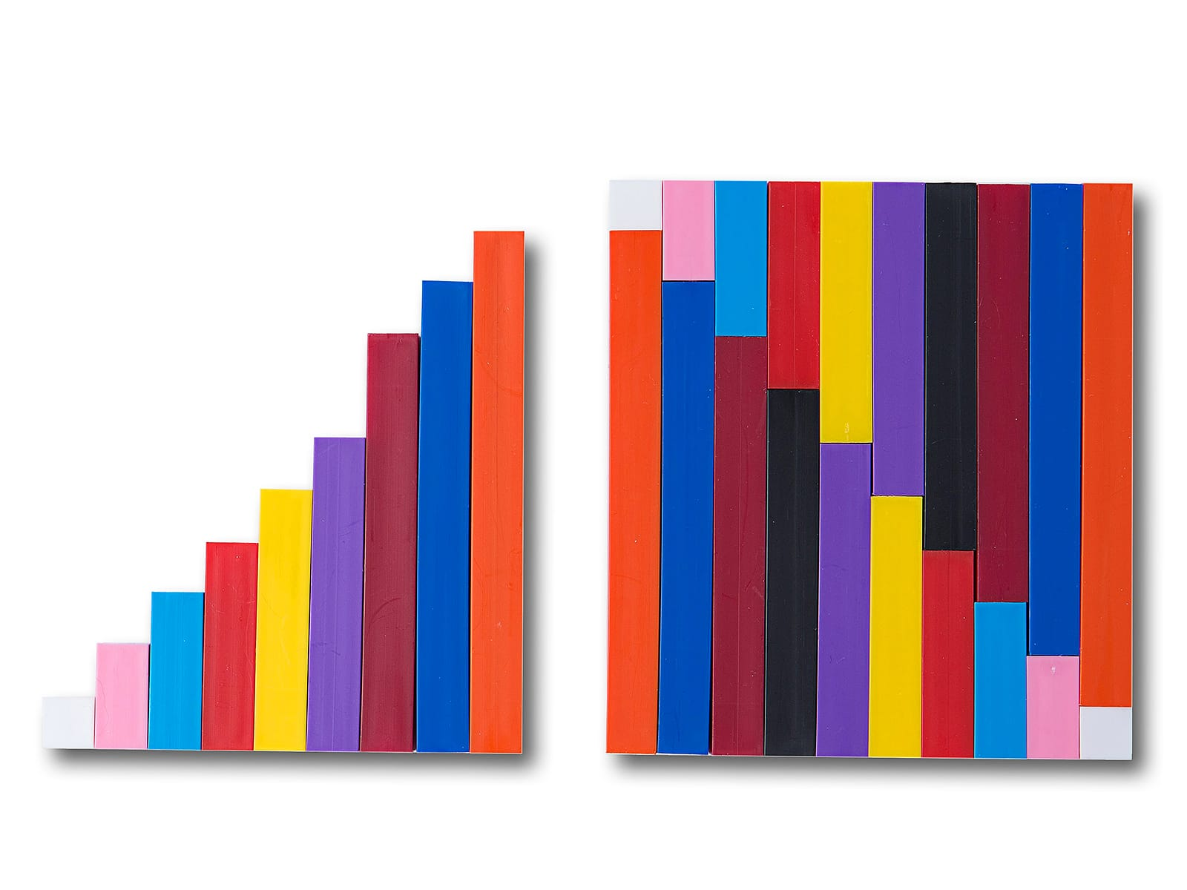
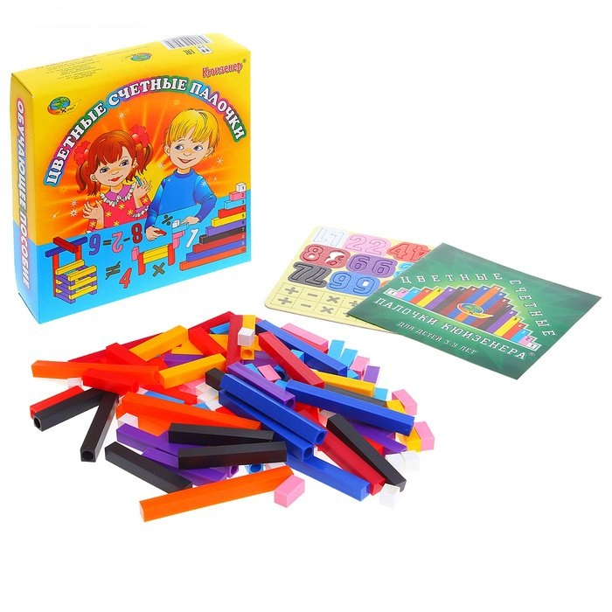
Палочки КЮИЗЕНЕРА.

